Slide 1
修道應明三覺 悟見講
一、何謂三覺？
（一）覺真人與假人（二）覺理氣象三天 （三）覺靈性之老母
覺者為彼岸，迷者為此岸，彼岸者明理覺醒，認真修道，猛勇前進。此岸者還不明真理，迷昧不醒，雖得道遲遲不進也。

Slide 2
修道應明三覺 悟見講
二、覺真人與假人
真人者，為人之靈性也，靈性是不生不滅，天地有混沌，靈性無毁滅的，古人說：性在人在性去人亡，靈性為真我，本來之面目也。
假人者，為人之肉體，肉體是有生有死的，性去人就亡了，肉體是短時的，不能永在古人說：肉體非我體，紅塵非家鄉。

Slide 3
修道應明三覺 悟見講
三、要借假修真
有色身要努力辦
濟公老師說：末後了，不要以為來日方長，慢慢來，這一場能辦、能做、能犧牲的， 趕緊把握這機會。
肉體只是暫時借用的
濟公老師說：如 果你愛你的肉體，就要讓它發揮善的功能，使你的生命活得有價值， 那才是真正愛你的肉體。

Slide 4
修道應明三覺 悟見講
四、愛惜我們的靈性
濟公老師說：徒啊！肉體上的累是暫時的，苦也是暫時的，痛也是暫時的。那麼， 什麼才是永久的呢？而你們每天只懂得愛惜自己的肉體，卻不去愛惜 你們的靈性，這樣對嗎？
悟見讚曰：愛惜靈性，就是要為靈性找到最好的歸宿，那就是拜明師求道，靈性即能回無極理天，永脫輪迴，這就是最好的歸宿。

Slide 5
修道應明三覺 悟見講
五、認清真假及時修道
修道，必先認識靈性為真我，落於後天，性無命而不依，命無性而不立，在這短短人生，必須借假修真，性命雙修，不可謂日子還長，老來才來修。
你要明白，閻王是無情，無常迅速，生死難卜的。古人說「莫待老來方學道，孤墳半是少年人」
古聖仙佛都是覺此性，率性修道而修成的，凡人都是迷此性而墜入六道輪迴。

Slide 6
修道應明三覺 悟見講
六、要覺理氣象三天
三天：理天氣天象天
理天：理天是靈性之故鄉，無極老母為主宰，為仙佛之聖域，沒有氣數脫輪迴。
氣天：仍有氣數輪迴的天，玉皇大帝為主窄，善人未得道，成氣天神。
象天：有形有象的法界，我們地球即是象天，眾生了業之地，有種種苦痛，以各國領袖為主宰。

Slide 7
修道應明三覺 悟見講
七、求道修道脫輪迴
為人在世，逆理悖道，作惡多端者，在世必受法律制裁，死入地獄，受十殿刑法後，再落輪迴中，受生死之苦。
我們得了道，天榜掛號，地府除名，不可再迷流下去，必須修道辦道。
道真、理真、天命真，今世修今世成。

Slide 8
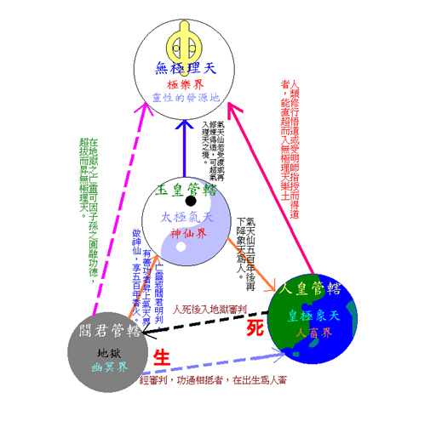
修道應明三覺 悟見講
八、理氣象三天圖

Slide 9
修道應明三覺 悟見講
九、各教對理天的名稱
儒家：稱理天。
道家：稱無極天。
佛家：稱無餘涅槃天。
基督教：稱天國。
回教：稱天園
悟見讚曰：各宗教的終極目標，就是回無極理天，要回理天，一定要拜明師求道，領受天道三寶，打開玄關竅，靈性才能回理天，永不輪迴。

Slide 10
修道應明三覺 悟見講
十、要覺靈性之老母
老母娘：是我們靈性的母親。
無極老母是生天生地生萬物的創造主，謂之萬靈真宰，稱為明明上帝。
人間的老母是生我身體之後天的老母。

Slide 11
修道應明三覺 悟見講
十一、老母的聖號
老母的尊稱： 明明上帝無量清虛至尊至聖三界十方萬靈真宰
儒教：天、上天、明明上帝、維皇上帝。
佛教：大日如來、無生、真如、西方聖母
道教：無、道、玄玄上人、王母。
耶教：耶和華、天主、天父、上帝。
回教：阿拉、真主。

Slide 12
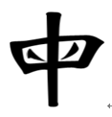
修道應明三覺 悟見講
十二、什麼是老母？
母字的形義：
中加丷合為母字，
「中」是天下之大本，代表體、本體也。
「丷」示陰陽，代表用、達用也。
體用合一謂「母」。

Slide 13
認母歸根 悟見講
母，从○从忄，「○」代表無極，「忄」代表真如本心，修子當頓悟先天一性，係無極 老母所生所化。
當思報恩了愿，清口齋戒，代天宣化，把大道普揚於世，未來得回無極理天與無極老母團圓。

Slide 14
修道應明三覺 悟見講
十三、 結論
詩 曰：
人生於世似夢景 數十年華剎那間 如夢初醒修善道 返樸歸真回理天
願了業盡離塵世 魂遊聖域名留傳 世間美境非長久 歸根認母樂悠悠

